Slide 1
Портал развития карьеры и трудоустройства
Ветлужский Андрей Владимирович

Slide 2
Цель - объединить на одной площадке соискателей и работодателей на медицинском и фармацевтическом рынке
Москва 07 июня 2017 года

Slide 3
Возможности для соискателей
Долгосрочное планирование карьеры
Автоматизировать построение резюме
Дополнительное предварительное тестирования / добровольная сертификация
Получение дополнительных компетенций дистанционно (например, подготовка к очному собеседованию)
Москва 07 июня 2017 года
Notes:
Современный этап развития программного обеспечения позволяет еще сильнее изменить существующие

Slide 4
Возможности для работодателей
Объективизация резюме соискателей
Собственные сценарии взаимодействия с соискателями (предварительное тестирование, дистанционное собеседование)
История коммуникации с соискателями
Москва 07 июня 2017 года
Notes:
Современный этап развития программного обеспечения позволяет еще сильнее изменить существующие

Slide 5
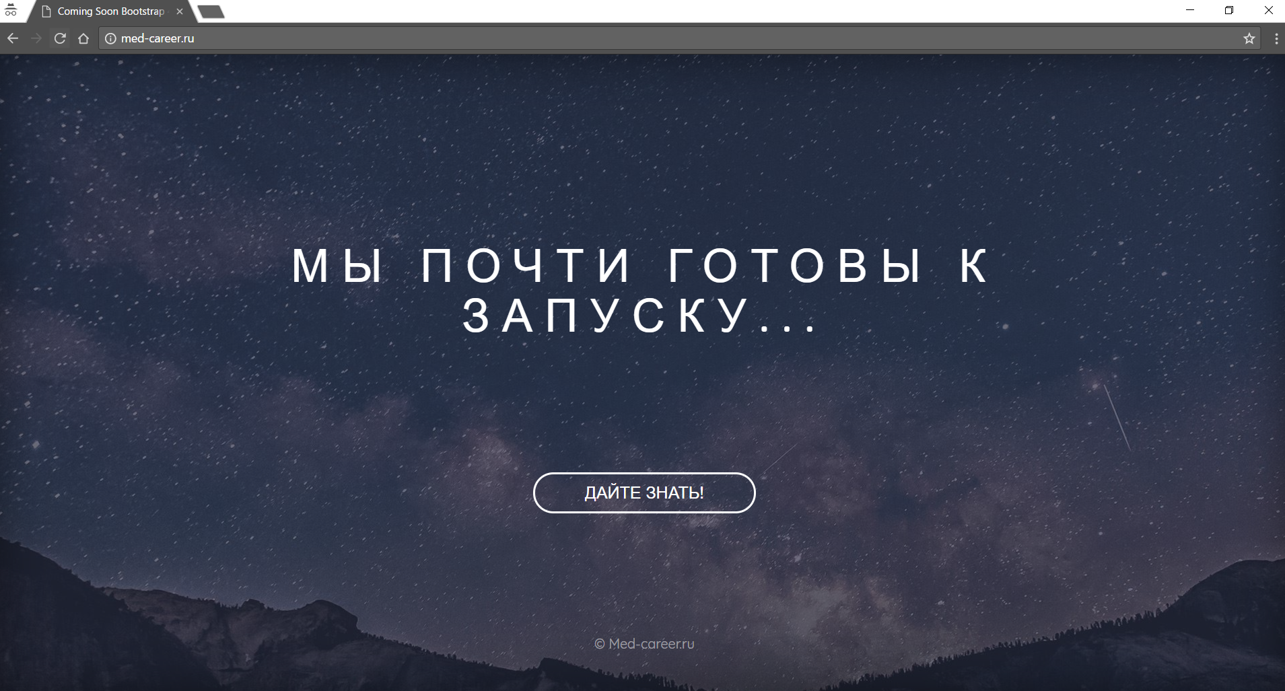
Med-career.ru
Москва 07 июня 2017 года
Notes:
Современный этап развития программного обеспечения позволяет еще сильнее изменить существующие

Slide 6
Контакты:
Приглашаем к сотрудничеству!
Тел.: + 7 (926) 228 82 48
E-mail: a.vetluzhskiy@1msmu.ru

